Slide 1
«Перелётные птицы»
Подготовила воспитатель
Бабакова Н.А.

Slide 2
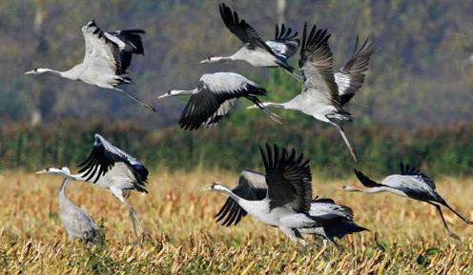
Перелетные птицы
У них есть крылья, голова,
Две лапки, клюв и перья.
Все появляются с яйца.
Слышны их песенки с деревьев.

Slide 3
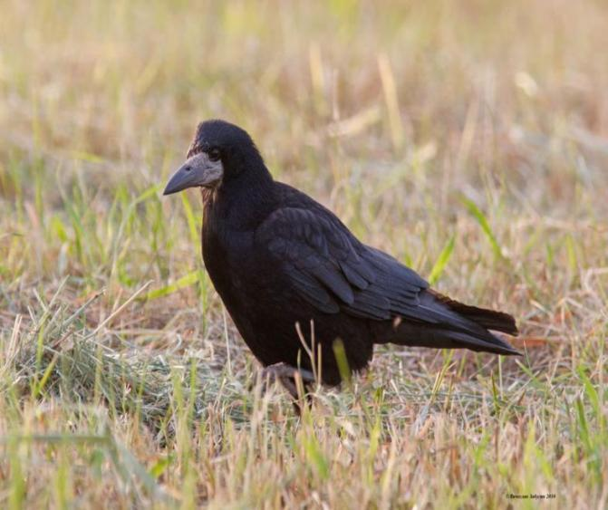
Чёрный, проворный,
Кричит «крак»,
Червякам враг.
Прилетает к нам с теплом,
Путь проделав длинный,
Лепит домик под окном
Из травы и глины.

Slide 4
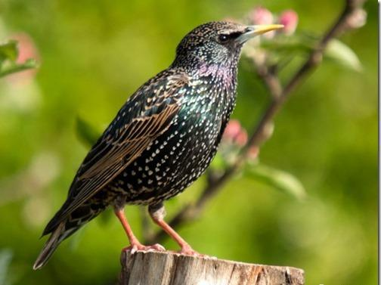
На шесте - веселый дом
С круглым маленьким окном.
Чтоб уснули дети,
Дом качает ветер.
На крыльце поет отец -
Он и летчик, и певец.
Кто без нот и без свирели
Лучше всех выводит трели,
Голосистее, нежней?
Кто же это? …

Slide 5
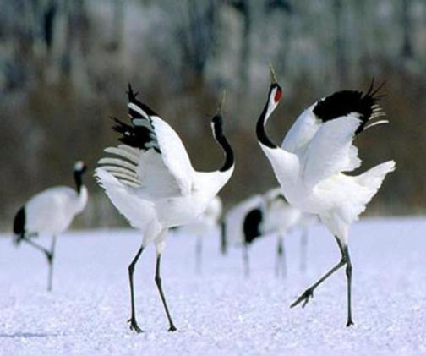
Длинноногий, длинношеий
Длинноклювый, телом серый,
А затылок голый, красный.
Бродит по болотам грязным,
Ловит в них лягушек,
Бестолковых попрыгушек.
Хочет – прямо полетит,
Хочет – в воздухе висит,
Камнем падает с высот
И в полях поет, поет.

Slide 6
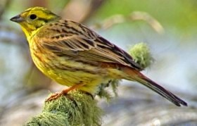
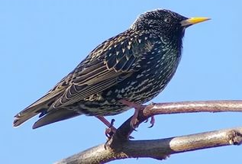
Отгадай кто лишний?

Slide 7
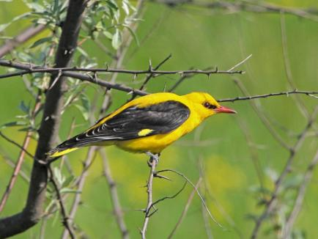
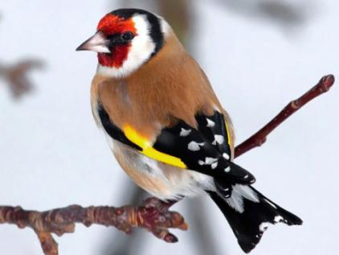
Отгадай кто лишний?

Slide 8
Отгадай кто спрятался?

Slide 9
Отгадай кто спрятался?

Slide 10
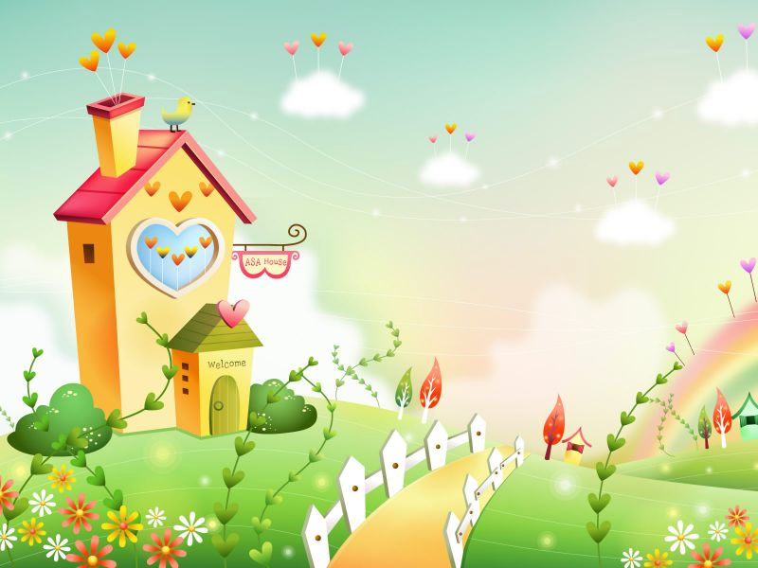
Встреча с радугой пернатой
В сердце вечно будет жить,
Надо с птицами, ребята,
Всем нам крепко подружить.
Делать гнезда корм готовить.
Птицам в жизни помогать.
Своего питомца-друга
От беды оберегать!

